Slide 1

CHÀO MỪNG CÁC EM
ĐẾN VỚI BÀI GIẢNG HÔM NAY!

Slide 2
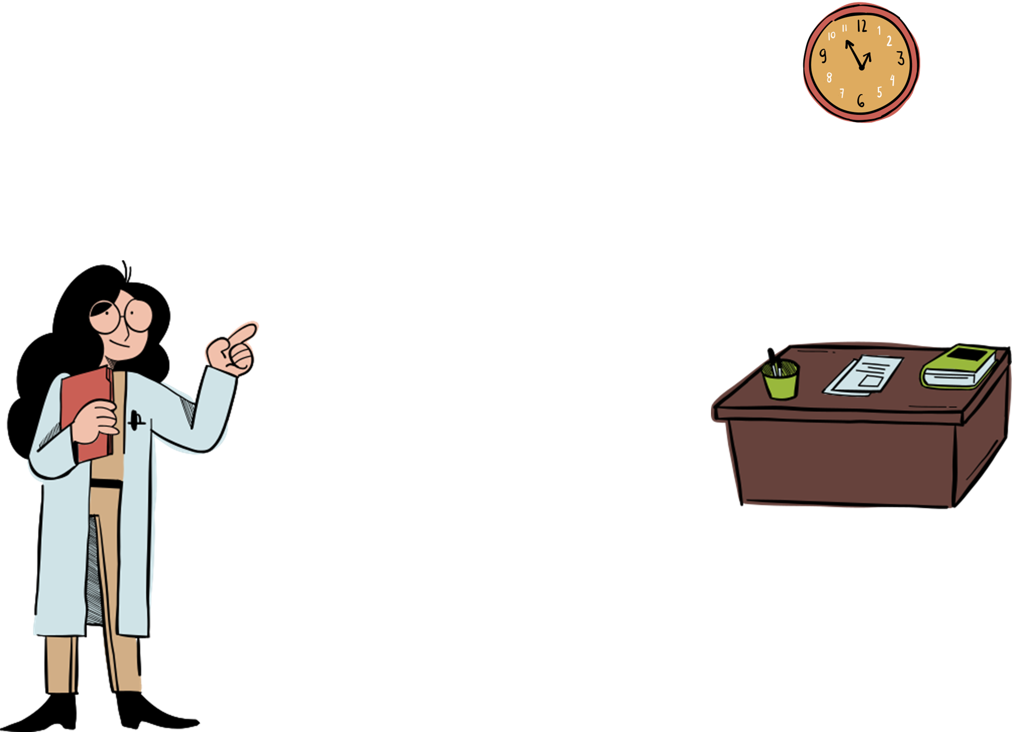
KHỞI ĐỘNG
HOẠT ĐỘNG NHÓM
- Xác định bài thơ thuộc thể thơ năm chữ trong số những bài thơ sau : Chuyện cổ nước mình (Lâm Thị Mỹ Dạ), Chuyện cổ tích về loài người (Xuân Quỳnh), Mây và sóng (R. Ta – go), Bắt nạt (Nguyễn Thế Hoàng Linh), Những cánh buồm (Hoàng Trung Thông).

Slide 3



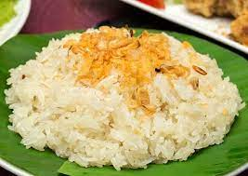
KHỞI ĐỘNG
Xôi là một trong những món ăn quen thuộc của người Việt trong các dịp lễ cả những ngày thường. Chia sẻ cảm nhận của em về hương vị của món ăn đó.

Slide 4

NGỮ VĂN 7
VĂN BẢN : GẶP LÁ CƠM NẾP
- Thanh Thảo -

Slide 5



I. ĐỌC, TÌM HIỂU CHUNG
1. ĐỌC, TÌM HIỂU CHÚ THÍCH

Slide 6
GẶP LÁ CƠM NẾP
- THANH THẢO -
“ Xa nhà /đã mấy năm Ôi /mùi vị quê hương
Thèm bát xôi /mùa gặt Con quên /làm sao được
Khói bay ngang /tầm mắt Mẹ già/ và đất nước
Mùi xôi /sao lạ lùng. Chia đều/ nỗi nhớ thương.
Mẹ ở đâu, /chiều nay Cây nhỏ/ rừng Trường Sơn
Nhặt lá /về đun bếp Hiểu lòng/ nên thơm mãi…”
Phải /mẹ thổi cơm nếp (Thanh Thảo, Dấu chân qua
Mà thơm /suốt đường con. trảng cỏ, NXB Hội Nhà Văn,
Hà Nội, 2015, tr. 38,39)

Slide 7
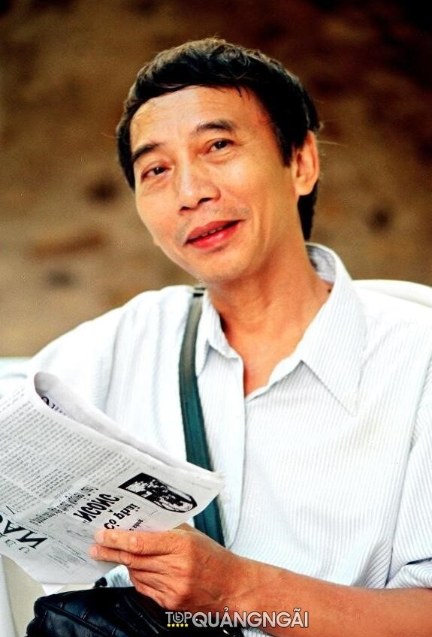



Thanh Thảo, sinh năm 1946, Quảng Ngãi
2. TÁC GIẢ
Ông là một nhà thơ nhà báo, được công chúng chú ý qua những tập thơ, trường ca về chiến tranh và thời hậu hậu chiến.
Tác phẩm tiêu biểu : Những người đi tới biển (1977), Dấu chân qua trảng cỏ (1978), Từ một đến một trăm (1988),…

Slide 8





Hoạt động nhóm đôi thực hiện phiếu học tập số 1
PHIẾU HỌC TẬP SỐ 1
Câu 1. Dựa vào văn bản vừa đọc xác định :
Thể loại
PTBĐ
Xuất xứ
Bố cục
Câu 2. Tóm tắt lại văn bản một cách xúc tích, ngắn gọn, nhưng vẫn đầy đủ nội dung ?

Slide 9

2. TÁC PHẨM
Xuất xứ
In trong tập thơ “Dấu chân qua trảng cỏ”, NXB Hội Nhà Văn, Hà Nội, 2015, tr. 38 – 39.
Thể Loại
Thơ năm chữ
PTBĐ
Biểu cảm

Slide 10
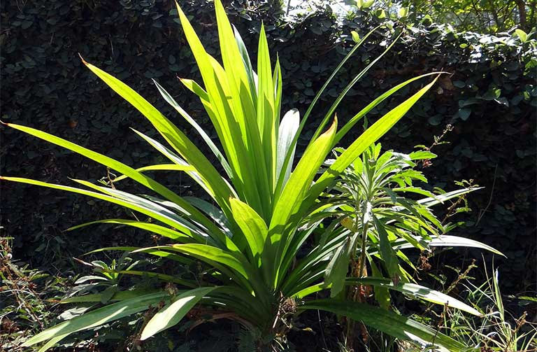
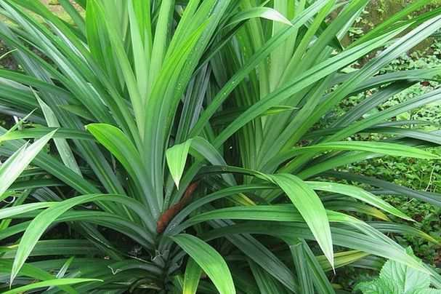
HÌNH ẢNH LÁ CƠM NẾP

Slide 11


Bố cục
Phần 1 : Hai khổ đầu => Khắc hoạ người mẹ trong kí ức của người con.
Phần 2 : Hai khổ cuối => Tình cảm người con dành cho mẹ và đất nước.

Slide 12



II. TÌM HIỂU VĂN BẢN

Slide 13





1. Cách gieo vần, ngắt nhịp, khổ, thể thơ của bài thơ
Hoạt động cá nhân , dựa vào văn bản “Đồng Dao Mùa Xuân”. Hãy cho biết Số tiếng mỗi dòng, cách ngắt nhịp, chia khổ ?

Slide 14






1. Cách gieo vần, ngắn nhịp, khổ thể của bài thơ
Số tiếng : 5 tiếng/ dòng.
Cách gieo vần : gieo vần chân.
Ngắn nhịp : Linh hoạt, biến tấu nhịp 2/3.
Chia khổ : Chia làm 4 khổ, có 1 khổ đặc biệt (Khổ 4).
NHẬN XÉT
- Thể hiện một cách hàm súc tình cảm, tấm lòng người con đối với quê hương, đất nước và mẹ của mình.
Qua cách gieo vần, ngắt nhịp, chia khổ, số tiếng. Em có nhận xét gì về đặc điểm của bài thơ này ?

Slide 15



2. Người mẹ trong kí ức của người con.
Đọc lại hai khổ thơ đầu và cho biết hoàn cảnh người con nhớ đến mẹ của mình, vì sao người con lại nhớ đến mẹ, và nhận xét hoàn cảnh này ?

Slide 16






2. Người mẹ trong kí ức của người con.
Hoàn cảnh nhớ về mẹ của người con :
+ Trên đường anh đang ra trận
+ Anh gặp lá cơm nếp ở một ven đường
+ Gợi đến cho anh mùi xôi nếp toả khói
+ Anh nhớ đến mẹ của mình bên bếp lửa.
Từ những hoàn cảnh trên ta thấy đây là một hoàn cảnh đặc biệt để xảy ra sự việc cảm xúc dâng trào trong tim người con.

Slide 17
- Hình ảnh người mẹ trong ký ức người con:
Những dòng thơ kể về mẹ | Hình ảnh người mẹ trong kí ức người con
 | + Thắc mắc mẹ ở đâu lúc này + Nhớ hình ảnh mẹ nhặt lá, đun bếp, thổi xôi + Cảm giác hương thơm lan tỏa đến tận bước chân người lính
Mẹ ở đâu chiều nay
Nhặt lá về đun bếp
Phải mẹ thổi cơm nếp
Mà thơm suốt đường con
- Cụm từ “thơm suốt đường con” là nỗi nhớ, tình yêu mà tác giả dành cho món ăn dân dã ở quê và tình cảm dành cho mẹ mình.

Slide 18


NHẬN XÉT
Sự tinh tế trong việc cảm nhận thiên nhiên, thế giới tình cảm phong phú và ký ức trách nhiệm lớn lao với gia đình, quê hương đất nước.

Slide 19


Thông qua hình ảnh người mẹ trong kí ức của người con, ta có thể cảm nhận rõ hơn về người con
Rất yêu thương mẹ
Thấu hiểu nỗi vất vả và tình cảm mà mẹ dành cho mình.
Cả nỗi xót xa vì anh đi xa, không thể đỡ đần, sẻ chia nỗi vất vả, nhọc nhằn cùng mẹ.

Slide 20



3. Hình ảnh người con
H : Đọc lại 3 khổ thơ đầu và cho biết cảm xúc của người con khi gặp lá cơm nếp ? Hãy miêu tả cảm xúc đó bằng lời văn của em ?

Slide 21

NHẬN XÉT :
Anh là một người lính xa quê hương.
Tình cảm đất nước xen lẫn tình yêu quê hương, tâm hồn nhạy cảm.
Cảm xúc của anh trào dâng mãnh liệt như níu kéo những hình ảnh đó.

Slide 22
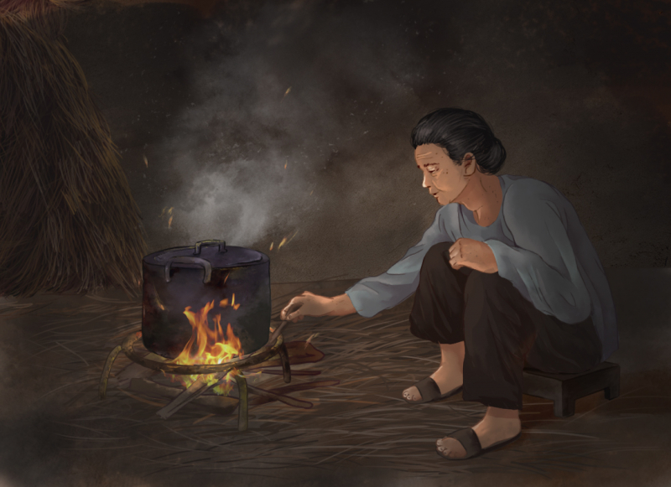
Cây nhỏ rừng Trường Sơn
Hiểu lòng nên thơm mãi…
Hai câu thơ cuối: Người lính quay về tới hiện tại
+ Cảm nhận được mùi hương của cây nhỏ trên đường hành quân
+ “Thơm mãi”: mùi hương vương vấn, ngào ngạt như nỗi nhớ da diết của tác giả.

Slide 23
KẾT LUẬN
Anh là một người con hiếu thảo, giàu cảm xúc
Có trách nghiệm với gia đình, quê hương, đất nước
Là một người lính anh dũng của tổ quốc

Slide 24






III. TỔNG KẾT

Slide 25


1. NGHỆ THUẬT
Thể thơ 5 chứ ngắn gọn, vần chân, nhịp linh hoạt
01
Từ ngữ, hình ảnh dung dị, nhẹ nhàng, …
02
03
Biện pháp tu từ nhân hoá ấn tượng, …

Slide 26





2. NỘI DUNG
Tình cảm gia đình gắn liền, hoà quyện với tình yêu quê hương đất nước.
01
Vẻ đẹp tâm hồn của người lính thời chống mỹ
02

Slide 27




VI. LUYỆN TẬP – VẬN DỤNG
Viết đoạn văn (khoảng 5-7 câu) nêu cảm nghĩ về tình cảm của người con đối với người mẹ trong bài thơ “Gặp lá cơm nếp”.

Slide 28


HƯỚNG DẪN VIẾT
1
Có đầy đủ bố cục 3 phần : Mở đoạn; Thân đoạn; và Kết đoạn. Đủ dung lượng
2
Phần mở đoạn phải giới thiệu chung; thân đoạn nêu cảm nghĩ chung rồi đến chi tiết về tình cảm. Phải lấy VD chứng minh
3
Kết đoạn phải nêu bài học nhận thức và bài học hành động.

Slide 29



YÊU CẦU VỀ NHÀ :
Hoàn thành phần Viết Kết Nối Với Đọc
Ghi nhớ kiến thức đã học
Chuẩn bị bài sau “Trở Gió”

Slide 30






GOOD BYE

